Slide 1
Решение систем уравнений второй степени

Slide 2
Вспомним!
1. Что значит решить уравнение ?
2. Что является решением системы?
3. Какие способы решения систем уравнений вам известны?

Slide 3
Какими способами мы можем решить
систему уравнений?
1) $\left\{\begin{aligned}x^{2}+xy−y^{2}=11 \\ x−2y=1\end{aligned}\right.$
2)$\left\{\begin{aligned}x^{2}−2y^{2}=14 \\ x^{2}+2y^{2}=18\end{aligned}\right.$

Slide 4
Решим первую систему способом подстановки
1) $\left\{\begin{aligned}x^{2}+xy−y^{2}=11 \\ x−2y=1 \end{aligned}\right.$
$\left\{\begin{aligned}x^{2}+xy−y^{2}=11 \\ x=1+2y \end{aligned}\right.$
$$\left\{\begin{aligned}{(1+2y)}^{2}+\left(1+2y\right)y−y^{2}=11 I \\ x=1+2y II\end{aligned}\right.$$

Slide 5
Решим первое уравнение системы
${(1+2y)}^{2}+\left(1+2y\right)−y^{2}$=11
$1+4y+{4y}^{2}+y+{2y}^{2}−y^{2}−11=0$
${5y}^{2}+5y−10=0$ │:5
$$y^{2}+y−2=0$$
D=${ b}^{2}−4ac=1+8=9$
$$y=\frac{−b±\sqrt{D}}{2a}=\frac{−1±\sqrt{9}}{2}=\frac{1±3}{2}$$
$$y_{1}=\frac{−1−3}{2}=−\frac{4}{2}=−2$$
$${ y}_{2}=\frac{−1+3}{2}=\frac{2}{2}=1$$

Slide 6

Вернемся к системе
$\left\{\begin{aligned}x=1+2y \\ \left[\begin{aligned}y_{1}=−2 \\ y_{2}=1\end{aligned}\right.\end{aligned}\right.\text{<=>}\left[\begin{aligned}\left\{\begin{aligned}x=1+2y \\ y_{1}=−2 \end{aligned}\right. \\ \left\{\begin{aligned}x=1+2y \\ y_{2}=1 \end{aligned}\right.\end{aligned}\right.$ <=> $\left[\begin{aligned}\left\{\begin{aligned}x_{1}=−3 \\ y_{1}=−2\end{aligned}\right. \\ \left\{\begin{aligned}x_{2}=3 \\ y_{2}=1 \end{aligned}\right.\end{aligned}\right.$
Ответ: (-3;-2); (3;1)

Slide 7
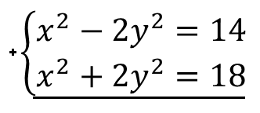
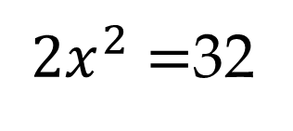
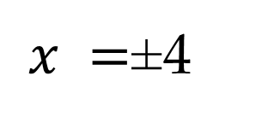
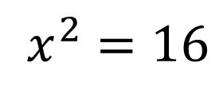
Решим вторую систему способом сложения
2)$\left\{\begin{aligned}x^{2}−2y^{2}=14 \\ x^{2}+2y^{2}=18\end{aligned}\right.$
${2x}^{2}=$32
$$x^{2}=16$$
$x =$±4

Slide 8
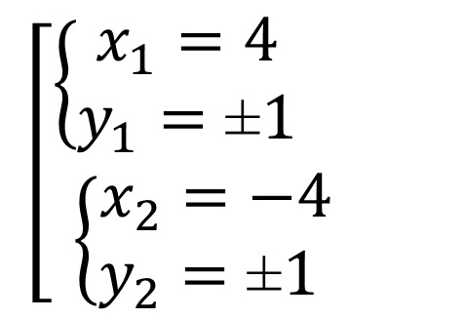
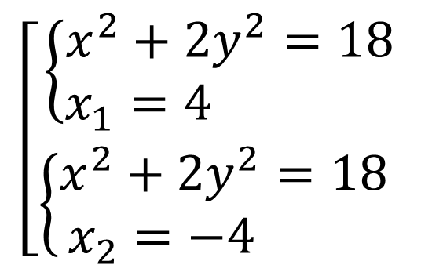
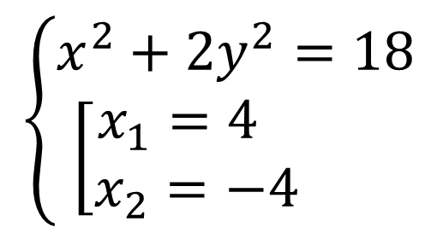
Подставляем корни в любое из уравнений. Для удобства вычислений выбираем уравнение по проще.
$$\left\{\begin{aligned}x^{2}+2y^{2}=18 \\ \left[\begin{aligned}x_{1}=4 \\ x_{2}=−4\end{aligned}\right. \end{aligned}\right.$$
$$\left[\begin{aligned}\left\{\begin{aligned}x^{2}+{2y}^{2}=18 \\ x_{1}=4 \end{aligned}\right. \\ \left\{\begin{aligned}x^{2}+2y^{2}=\text{18} \\ x_{2}=−4 \end{aligned}\right.\end{aligned}\right.$$
$$\left[\begin{aligned}\left\{\begin{aligned}x_{1}=4 \\ y_{1}=\text{±}1 \end{aligned}\right. \\ \left\{\begin{aligned}x_{2}=−4 \\ y_{2}=\text{±}1 \end{aligned}\right.\end{aligned}\right.$$
Ответ: (4;1); (4;-1)
(-4;1); (4;-1)

Slide 9
Работа по учебнику № 433(а, б)

Slide 10
Домашнее задание
П. 19 стр. 112 – 113
№ 434(б, г, е), 447, 448(б)

Slide 11
Всем спасибо!

